Slide 1
2025 Q1 LP-N MTBF & PM+MD
Notes:
115/11/07

Slide 2
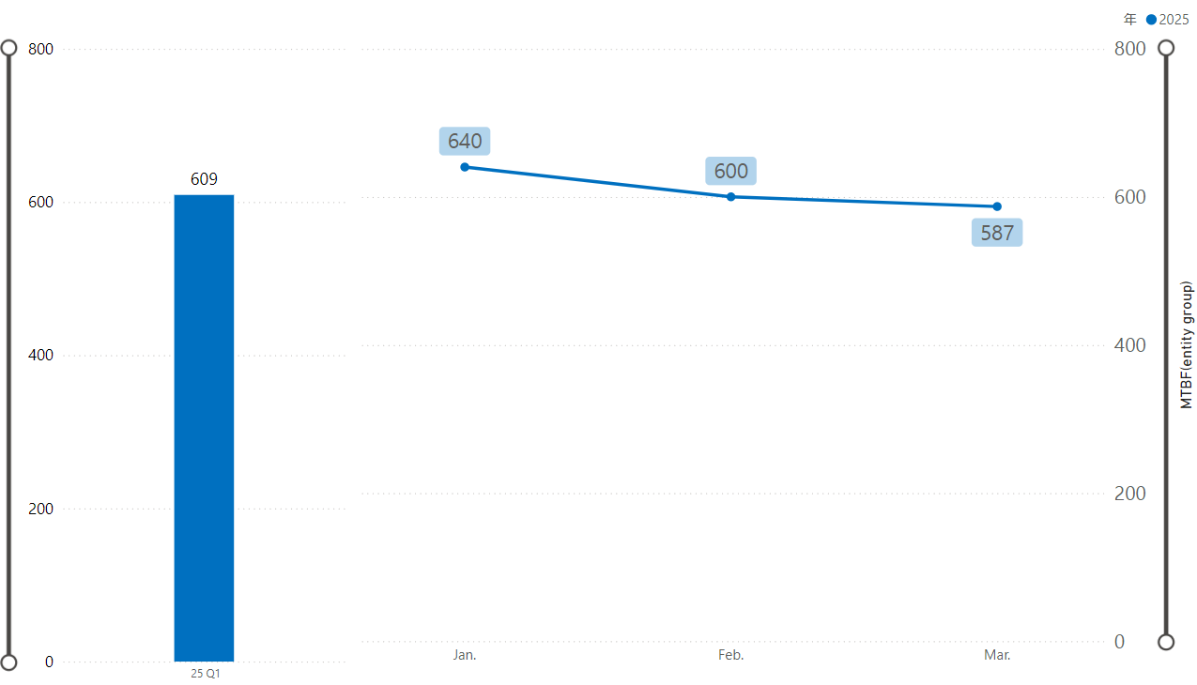
LP-N 2025 MTBF：
2025/Q1 LP-N MTBF： 609 < 680

Slide 3
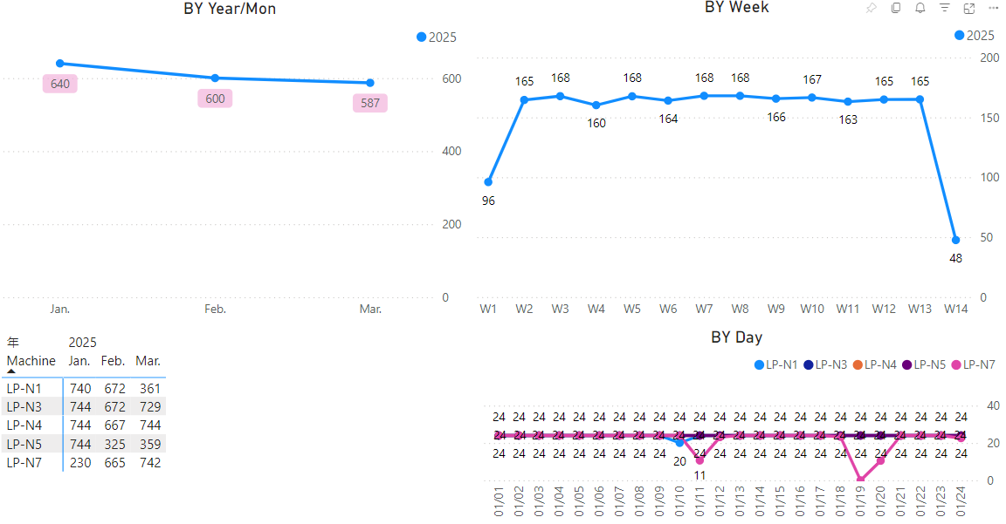
LP-N 2025 MTBF
2025/1M LP-N MTBF： 640 < 680
2025/2M LP-N MTBF： 600 < 680
2025/3M LP-N MTBF： 587 < 680

Slide 4
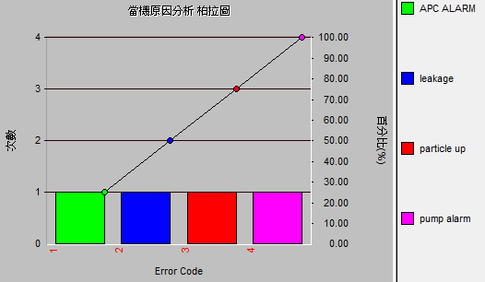
LP-N 1M MTBF 未達標
2025/01/10 LP-N1 3.73h
Run N01 step.6 pressure up abort, clean cap & replace 230 oring
2025/01/11 LP-N7 14.15h
Run N01 step.17 pump danger abort, replace pump
2025/01/19 LP-N7 37.72h
Run N01 step.1 PUI+N2 & WARNING & danger alarm, boat進爐管2/3,
pump W05氮氣質流量過低, replace Ebara pump
​2025/01/25 LP-N7 1.33h
Run N01 step.19 ID.32 alarm,
rotate 遮板會稍微磨到鐵板 , adj遮板 test ok

Slide 5
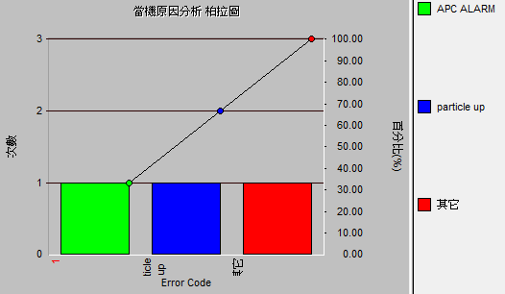
LP-N 2M MTBF 未達標
2025/02/02 LP-N5 16.78
Run N01 step.10 APC-01 abort, replace APC controller
2025/02/04 LP-N5 3.23h
Run N01 C4 PTC = 116, do SPM test run ok
2025/02/25 LP-N4 4.33h
replace cooler*2

Slide 6
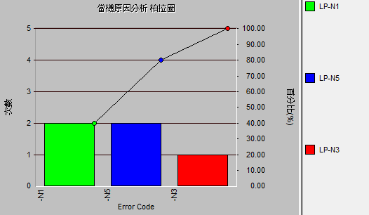
LP-N 3M MTBF 未達標
2025/03/04 LP-N5 6.95h
Run N01 step.3 PUI+N2 alarm, check cooler溫度159, replace cooler
​2025/03/11 LP-N5 17.92h
Run N01 step.13 APC-01 abort, test APC 開關不會動, replace APC controller
2025/03/16 LP-N1 17.27h
S700 high light defect issue, test run C4 PTC OOS, replace 轉子
2025/03/26 LP-N3 14.67h
Run N01 load can not rotate & M09 servo not ready alarm
replace servopack & fork-5 driver

Slide 7
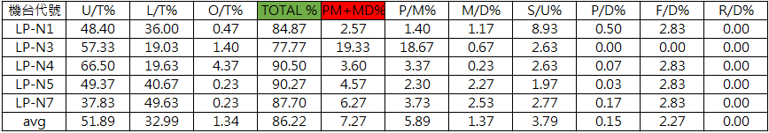
LP-N U/T & M/D+P/M
2025 Q1 LP-N U/T：86.22%
2025 Q1 LP-N PM + MD：7.72% > 4.0%

Slide 8
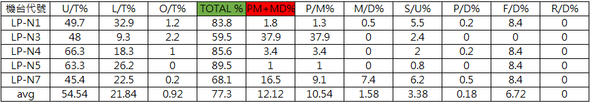
LP-N U/T & M/D+P/M
2025 1M LP-N U/T：77.3%
2025 1M LP-N PM + MD：12.12% > 4.0%

Slide 9
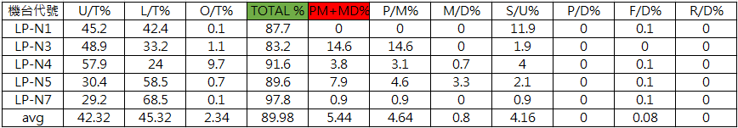
LP-N U/T & M/D+P/M
2025 2M LP-N U/T：89.98%
2025 2M LP-N PM + MD：5.44% > 4.0%

Slide 10
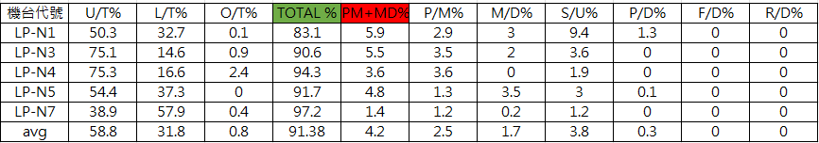
LP-N U/T & M/D+P/M
2025 3M LP-N U/T：91.38%
2025 3M LP-N PM + MD：4.2% > 4.0%

Slide 11
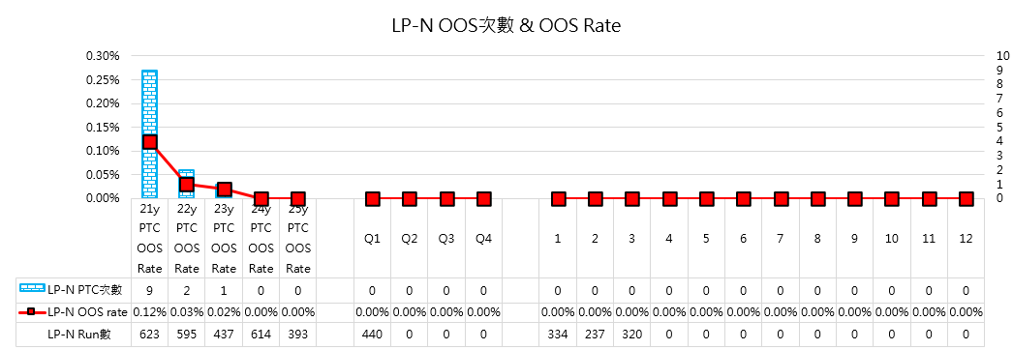
2025Y LP-N PTC OOS Rate
Q1 LP-N PTC OOS Rate=0.0%

Slide 12
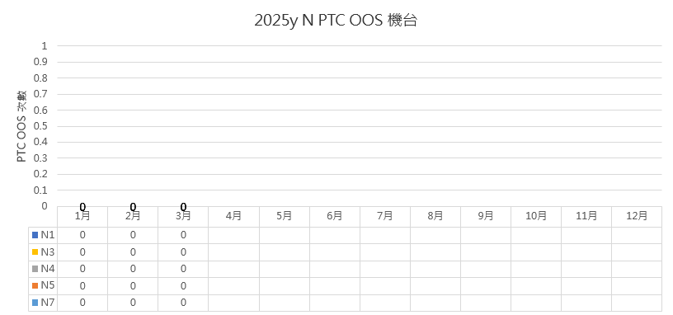
2025Y LP-N PTC OOS 次數
Q1 PTC OOS 共有 0次，申請刪除1次

Slide 13
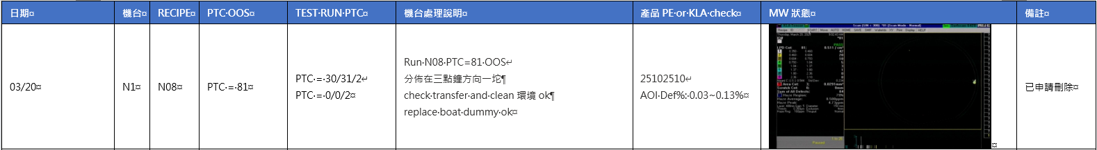
2025Y LP-N PTC OOS 項目

